Slide 1
ТЕМА ЛЕКЦІЇ: ГРИЖІ У ДІТЕЙ. ТРАВМА ЖИВОТА.
Кафедра дитячої хірургії з травматологією та ортопедією

Slide 2
План лекції
1. Анатомо-фізіологіні особливості черевної стінки.
2. Етіологія, патогенез гриж у дітей.
3. Класифікація гриж.
4. Клінічні прояви, основні об’єктивні ознаки гриж.
5. Защемлення гриж
6. Лікування гриж
7. Травми живота
8. Ушкодження паренхіматозних органів
9. Ушкодження порожнистих органів.

Slide 3
Анатомо-фізіологічні особливості черевної стінки
Черевна стінка утворена декількома шарами тканин: шкірою, підшкірною жировою клітковиною, фасціями, апоневрозами, м'язами, пристінковим листком, очеревиною. У різних ділянках черевної стінки розташовані вроджені або набуті отвори та щілини, а також слабкі місця, в яких відсутній м'язовий шар. Через вроджені отвори та щілини проходять судини, нерви, сім'яний канатик, кругла зв'язка матки, пуповина, стравохід та інші анатомічні утворення. Це так звані слабкі місця, через які за певних умов можуть випинатись та виходити з черевної порожнини внутрішні органи. Слабкими ді­лянками є зони пахвинних та стегнових каналів, пупкове кільце, півмісяцева (спігелієва) лінія, діафрагма, поперековосухожилковий ромб (Лесгафта), поперековий трикутник (Петита), сідничний отвір, затульний отвір, біла лінія живота тощо.
Ці "слабкі" місця за умови підвищення внутрішньочеревного тиску є ділянками утворення грижі. Міцність черевної стінки зменшується під час вагітності, у разі схуднення, а також в осіб похилого віку, що є додатковими причинами появи грижі.

Slide 4
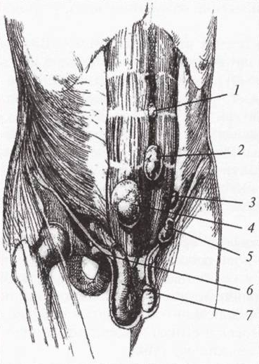
Місця локалізації грижі черевної стінки:
1— Linea alba;
2—Umbilical;
3 —Spigelian linea;
4—Incisional hernia;
5—Direct inquinalis hernia;
6—Femoral hernia;
7—Indirect inqui­nalis hernia.

Slide 5
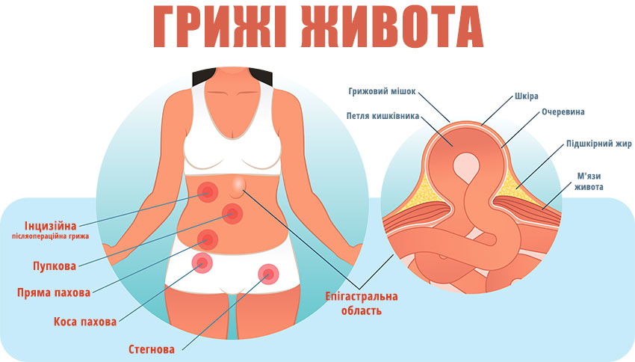
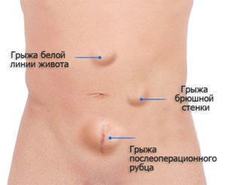
Грижа живота (hernia abdominalis)
Грижа живота (hernia abdominalis) - виходження з черевної порожнини її вмісту через природний або знову утворений отвір в стінці живота при збереженні цілісності парієтальної очеревини.

Slide 6
Етіологія та патогенез
Виділяють місцеві та загальні причини утворення гриж.
До місцевих належать слабкі ділянки черевної стінки, через які проходять судини, нерви, сім'яний канатик, кругла зв'язка матки, стравохід. Сприяють виникненню грижі зниження тонусу черевної стінки під час вагітності, у пацієнтів похилого віку, після травматичного пошкодження, а також зміни в шарах черевної стінки після виконання оперативного втручання (атрофія, атонія, рубцеві зміни).
Загальні причини прийнято поділяти на ті, що сприяють, і ті, що зумовлюють.
До причин, що сприяють, належать вік, стать, генетично детермінована слабкість тканин, схуднення, несприятливі умови праці. У зрілому віці грижу виявляють частіше, ніж у літньому. У чоловіків частіше утворюється пахвинна грижа, у жінок — стегнова та пупкова. Дані анамнезу свідчать про спадковість захворювання, утворення грижі у кількох поколіннях як по чоловічій, так і жіночій лініях. Схуднення зумовлює зниження еластичності та міцності тканин, що також може спричинити утворення грижі. Грижу набагато частіше виявляють у людей, робота яких пов'язана з важким фізичним наван­таженням.
До причин, що зумовлюють, належать значне підвищення внутрішньочеревного тиску під час надмірного фізичного навантаження і тяжких пологів, кашель при захворюванні легень (кашлюк, бронхіальна астма тощо), хроніч­ний закреп, утруднене сечовипускання при фімозі та ін.

Slide 7
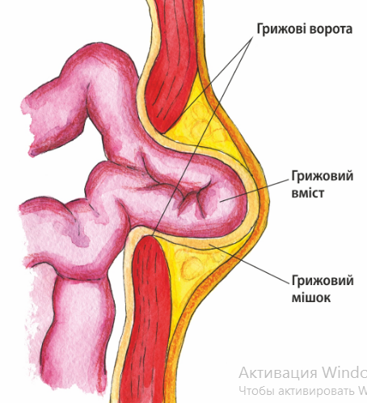
Складовими частинами грижі є: грижові ворота, грижовий мішок, вміст грижі та грижові оболонки.
Грижові ворота - «слабке місце» стінки живота, через яке внутрішні органи порожнини живота виходять в грижової мішок. «Слабкими місцями», як правило, є ділянки стінки живота, де відсутній один або кілька м'язових шарів.
Грижовий мішок - парієтальний листок очеревини, виштовхується виходячи з черевної порожнини органами. У грижового мішку розрізняють дно, тіло і шийку. Шийка - найвужча частина грижового мішка, відповідна грижовим воротах.
Грижовий вміст. Вмістом грижового мішка можуть бути майже всі органи черевної порожнини залежно від локалізації грижових воріт. Найчастіше у грижовому мішку виявляють петлі тонкої кишки, далі — великий чепець, товсту кишку, черво­подібний відросток, органи, частково вкриті очеревиною (сліпу та сигмоподібну ободову кишку), органи, розташовані поза очеревиною (підшлункову залозу, сечовий міхур), шлунок, жовчний міхур, дивертикул Меккеля (грижа Літтре).

Slide 8
Класифікація
За походженням грижі можуть бути вродженими та набутими.
За розташуванням відносно черевної стінки: зовнішні та внутрішні.
За локалізацією:
Зовнішні грижі за локалізацією бувають:
Пахові – прямі та косі
стегнові;
пупкові;
білої лінії живота;
поперекові;
промежинні;
затульного отвору;
сідничні;
грижа мечоподібного відростка.
Внутрішні грижі:
Діафрагмальні
грижі сальникового отвору;
грижі recessus duodenjtjunalis;
uрижі recessussigmoideum;
uрижі recessus iliocecalis.
За стадіями розвитку: початкова (проникає через внутрішнє кільце грижевого каналу); неповна (канальна); повна (виходить через зовнішнє кільце каналу); велика.
За клінічним перебігом:вправимі; невправимі; ускладненні.

Slide 9
Клінічні прояви
Перший симптом грижі - виникнення незначного болю в черевній порожнині або в ділянці черевної стінки, де формується грижа. Біль може іррадіювати в надчеревну ділянку, сім'яні канатики, статеві губи, стегно, промежину. У міру росту грижі біль посилюється і зміщується в ділянку її локалізації. Інтенсивність болю значно посилюється під час фізичного навантаження, напруження черевної стінки, кашлю та переходу з положення лежачи в положення стоячи.
Важливою ознакою грижі є поява випинання в певній ділянці черевної стінки, на яке звертає увагу хворий.
За наявності грижі рано виникають дис­пепсичні явища: печія, нудота, інколи блювання, останнє зумовлене натяжін-ням великого чепця або брижі кишки, що міститься у грижовому мішку і є рефлекторним.
За наявності великої та ковзної грижі спостерігають дизуричні явища, порушення функції кишок.

Slide 10
Основні об'єктивні ознаки зовнішньої грижі черевної стінки:
1. Наявність випинання в ділянці черевної стінки, де міститься грижа. Збільшення розмірів випинання під час надування, напруження черевної стінки, кашлі. За наявності в грижовому мішку петель кишки поверхня випинання гладенька, м'якої консистенції; інколи візуалізують кишкову перистальтику під час аускультації, вислуховують кишкові шуми, під час перкусії — тимпаніт. Якщо в грижовому мішку міститься великий чепець, виявляють нечіткі ознаки ущільнення.
2. Наявність дефекту, тобто грижових воріт, у ділянці черевної стінки, де розташована грижа, після її вправлення в черевну порожнину. Грижові ворота можуть бути різних розмірів і форми. У деяких хворих вони пропускають тільки кінчик пальця, в інших — через них проходить кисть. Грижові ворота можуть бути круглими, овальними, щілиноподібними.
3. Наявність симптому кашльового поштовху, який проявляється передаванням кашльових поштовхів на кінчик пальця, уведений у грижові ворота, або на розташовану на грижовому випинанні кисть лікаря. Позитивний симптом кашльового поштовху свідчить при вільне сполучення порожнини грижового мішка з черевною порожниною.
4. Симптом кашльового поштовху стає негативним у разі защемлення грижі.

Slide 11
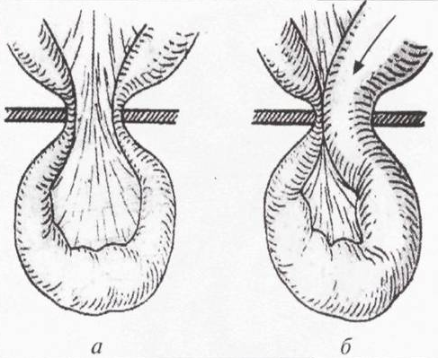
ЗАЩЕМЛЕННЯ ГРИЖІ
Найчастіше та найтяжче ускладненням грижі - защемлення — раптове здавлення вмісту грижового мішка. Найчастіше виникає у пацієнтів, які займаються важкою фізичною працею.
Види защемлення:
а — еластичне защемлення;
6 —калове защемлення
Причиною защемлення, як правило, є раптове підвищення внутрішньочеревного тиску.

Slide 12
За механізмом утворення защемлення розрізняють еластичне та калове.
Еластичне защемлення виникає внаслідок раптового підвищення внутрішньочеревного тиску, в результаті якого грижові ворота надмірно розтягуються, а після зменшення тиску – скорочуються і стискують органи, які при збільшенні тиску вийшли в грижовий мішок. Сприяючі фактори: малі грижові ворота та зниження еластичності і піддатливості тканин грижових воріт. Всі ці фактори призводять до невідповідності між об'ємом нутрощів, які випали в грижовий мішок та розмірами защемлювального отвору, через який вони вийшли.
Калове защемлення зустрічається рідше, розвивається повільніше, особливо у осіб літнього віку, які схильні до закрепів. Часто розвивається у хворих з невправимими грижами. Основна умова виникнення - накопичення в кишковій петлі значної кількості рідкого чи твердого калу.

Slide 13
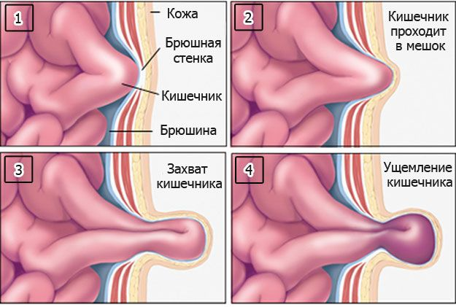
В защемленій кишці розрізняють:
привідний кінець;
відвідний кінець;
защемлену частину;
странгуляційну боріздку.
Защемлена частина кишки страждає найбільше.
Стиснення вен → венозний застій (про що свідчить її синювате забарвлення) → пропотівання грижової води (яка на ранніх стадіях захворювання прозора, а потім набуває геморагічного відтінку стає мутною з колібацилярним запахом) → виникають крововиливи у стінку кишки, а в кінцевому результаті – некроз кишки, зумовлений порушенням циркуляції крові і розтягненням кишки через накопичення вмісту і приєднання інфекції. Некроз стінки кишки розвивається зі сторони слизової та підслизової оболонки. Серозна оболонка некротизується останньою.

Slide 14
Диференціально-діагностичний критерій пухлиноподібних утворів білої лінії живота.
Анатомічний, клінічний критерій | Грижа білої лінії живота | Пупкова грижа | Навколо-пупкова грижа | Передоче-ревинна ліпома | Метастаз пухлини в пупок | Кіста урахуса | Діастаз прямих м’язів живота | Дермоїд
Локалізація викинання | Вище пупка | В ділянці пупка | Біля пупка, частіше нижче | Вище пупка | В ділянці пупка | Нижче пупк | Вздовж країв прямих м’язів | Передня стінка
Біль в ділянці випинання | - | - | - | Помірний | - | - | - | -
Консис-тенція | м’яко- еластична | м’яко- еластична | м’яко- еластична | щільна | щільна | м’яко- еластична | м’яко- еластична | щільна
Вправимість | Вправима | Вправима | Вправима | Невправима | Невправима | Невправима | Вправима | Невправима
Ворота грижі | Щільно-подібний | Округлий | Овальний | Овальний | Відсутній | Відсутній | Відсутній | Поздовжній
Симптом «кашльового поштовху» | + | + | + | - | - | - | + | -

Slide 15
ЛІКУВАННЯ
Основним методом лікування гриж є хірургічний. При подібній тактиці лікування неускладнених гриж існуюуть певні протипокази.
Абсолютні протипоказання - гострі інфекційні захворювання або їх наслідки, декомпенсовану ваду серця, декомпенсовану форму цукрового діабету, нефрит і гемофілію. До відносних протипоказів – ранній дитячий вік, похилий вік при наявності важких супутніх захворювань у стадії суб-, декомпенсації, пізні строки вагітності, ожиріння IV ступеня, легенево-серцева недостатність ІІ-ІІІ ст.

Slide 16
Передопераційна підготовка
Тривалість та інтенсивність передопераційної підготовки хворого до планового оперативного втручання залежить від ряду факторів: форми, величини й розміру грижі, наявності або відсутності супутніх захворювань, віку хворого й запланованого знеболення.
Як правило хворі з неускладненими формами пахвинних, стегнових, пупкових. навколопупкових гриж та при відсутності супутньої патології особливої, спеціальної підготовки не вимагають. Такі хворі повинні поступати в стаціонар, маючи результат з обов`язкових досліджень: загального аналізу крові і сечі, біохімічного аналізу крові, коагулограми, ЕКГ, флюорографії, групу крові та резус фактор.
У передопераційному дослідженні хворого повинні приймати участь анестезіолог, терапевт, а при необхідності і інші спеціалісти. Звечора перед операцією пацієнту роблять очисну клізму. Під час ранішнього огляду хірург ще раз оглядає хворого й оцінює стан його шкірних покривів, температуру тіла, пульс і артеріальний тиск. Планову герніопластику виконують під загальним знеболенням.
Передопераційну підготовку хворих з дуже великими й гігантськими пупковими та післяопераційними грижами слід проводити протягом двох-трьох тижнів. Втна повинна бути спрямована, в основному, на адаптацію хворого до переміщення значної частини кишечника з порожнини грижового мішка в черевну порожнину.
Другим, найбільш важливим етапом при лікуванні подібної патології є призначення дієти (за 15-20 днів) і підготовка кишечника (за 5-7 днів) до операції. На протязі двох діб до операції такі хворі п’ють тільки воду. За показаннями їм проводять курс лікування серцевими засобами та вітамінами. Найбільш поширеним методом знеболення при такій патології є внутрівенний наркоз з нейролептанальгезією. При обширних пупкових і післяопераційних грижах методом вибору повинен бути ендотрахеальний наркоз з міорелаксантами та керованою вентиляцією легень.

Slide 17
Принципи хірургічного лікування
Принципи хірургічного лікування неускладнених зовнішніх гриж живота однотипні: виділення грижового мішка, його розтин, вправлення в черевну порожнину грижового вмісту, відновлення цілісності парієтальної очеревини, пластика черевної стінки.
Оперативні втручання відрізняються один від одного лише методикою ліквілації дефекту перадньої черевної стінки та її укріпленням.

Slide 18
ТРАВМИ ЖИВОТА
Закриті ушкодження живота призводять не лише до забиття передньої черевної стінки, але й супроводжуються ушкодженням порожнистих (кишечник, шлунок, сечовий міхур) або паренхіматозних (селезінка, печінка) органів. Закриті ушкодження паренхіматозних органів супроводжуються кровотечею у черевну порожнину із швидким розвитком картини гострої анемії, порушення цілості порожнистих органів призводить до швидкого розвитку перитоніту.
Травма грудної клітки, підрозділяється на закриту й відкриту. При закритій травмі органів черевної порожнини на перший план виходять два клінічних синдроми: внутрішньочеревна кровотеча (при ушкодженні паренхіматозних органів) і перитоніт (при розриві порожнинних органів).

Slide 19
Травма селезінки
Серед травм органів черевної порожнини в дітей найчастіше спостерігаються травми селезінки (25–27 %). Розрізняють такі види ушкоджень селезінки: — поверхневі надриви капсули; — підкапсульні гематоми; — розриви капсули і паренхіми; — розтрощення селезінки, відрив її від судинної ніжки.
Основна і постійна ознака ушкодження селезінки — постійний ниючий біль у лівому підребер’ї та надчеревній ділянці. Діти молодшого віку не можуть чітко локалізувати біль і частіше скаржаться на розлитий біль. Діти старшого віку починають скаржитися на розлитий біль через якийсь час після травми, що пов’язано з поширенням крові по черевній порожнині. Однак найбільша інтенсивність болю зберігається в проекції селезінки. Біль, як правило, посилюється при глибокому диханні й іррадіює у ліве надпліччя та лопатку. Найтиповіший прояв внутрішньої кровотечі в дітей — блідість шкіри та слизових оболонок. При цьому пульс і АТ можуть знаходитися в межах вікової норми протягом кількох годин після травми. Іноді діти займають вимушене положення: лежачи на лівому боці з підігнутими під живіт колінами. Спроба змінити положення призводить до посилення болю, що змушує дитину повернутися в попередню позу — симптом «іванця-киванця» (рос. «ваньки-встаньки»). При огляді живота - відставання його лівої половини в акті дихання, іноді помітні садна в проекції селезінки. Болісність і м’язове напруження локалізуються в лівому підребер’ї, рідше поширюються по всьому животу. Інколи спостерігається невідповідність між різкою болісністю в животі й незначним напруженням м’язів — симптом Куленкампфа. У черевній порожнині вже найближчим часом після травми можна визначити вільну рідину, що проявляється притупленням звуку у пологих місцях черевної порожнини. При ректальному дослідженні можна визначити скупчення крові в малому тазі. Через те, що в черевну порожнину переважно виливається кров, яка була депонована в селезінці, у перші години після травми показники червоної крові (еритроцити, гемоглобін) змінюються незначно. Більш характерне для ушкоджень селезінки зростання кількості лейкоцитів, особливо в перші години після травми.

Slide 20
Травма селезінки

Slide 21
Діагностика травм селезінки
Рентгенологічне, ультразвукове дослідження, комп’ютерна томографія, лапароцентез або мікролапаротомія із застосуванням методики «пошукового катетера», лапароскопія. При стабільному стані дитини УЗД і КТ дозволяють виявити локалізацію, розміри та глибину розриву селезінки, наявність підкапсульної гематоми або крові в черевній порожнині. У випадках, коли стан дитини не дозволяє зробити КТ й УЗД, застосовують методику «пошукового катетера». При цьому дослідженні в черевну порожнину через невеликий розріз по серединній лінії під пупком вводиться катетер, за допомогою якого визначається наявність у черевній порожнині крові.

Slide 22
Лікування травм селезінки
Сьогодні до 80–90 % дітей із травмами селезінки лікується консервативним способом, що полягає в суворому постільному режимі протягом 10–14 днів, застосуванні холоду на місце травми, призначенні інфузійної та гемостатичної терапії. Така тактика можлива завдяки особливостям будови селезінки в дітей. У більшості випадків кровотеча з паренхіми даного органа зупиняється спонтанно. Проведення консервативного лікування можливе тільки в спеціалізованих лікувальних установах, де є можливість виконання оперативного втручання в будь-який момент спостереження, коли виникнуть відповідні показання. Оперативне лікування проводиться у випадках, коли, незважаючи на проведену інфузійну та гемостатичну терапію, стан потерпілого залишається нестабільним (наростають тахікардія — більше 130 уд./хв, гіпотонія — сАТ менше 80 мм рт. ст., знижені діурез, гематокрит, зростає анемія). Один із показників нестабільної гемодинаміки й триваючої кровотечі — необхідність переливання компонентів крові обсягом більше 30– 40 мл/кг. По можливості, слід виконувати органозберігаючі операції, пам’ятаючи про високий ризик більш тяжкого перебігу будь-яких інфекційних і гнійних захворювань у дітей після спленектомії.

Slide 23
Ушкодження печінки
Ушкодження печінки можна розділити на три групи: — підкапсульні гематоми; — розриви печінки з ушкодженням капсули; — центральні розриви печінки (центральні гематоми), при яких усередині паренхіми утворюється порожнина, заповнена кров’ю та жовчю.
У більшості випадків стан дитини після травми розцінюється як тяжкий через розвиток шоку.
Основним симптомом ушкодження печінки є постійний біль, частіше в правому підребер’ї або правій половині живота. Біль може іррадіювати у праве надпліччя і лопатку, при поширенні крові по правому бічному каналу болісність визначатиметься в правій здухвинній ділянці, над лоном.
Часто після травми з’являється рефлекторне блювання. Іноді спостерігається блювання кольору кавової гущі — наслідок гемобілії (прориву центральної гематоми в жовчні ходи). Блідість шкірних покривів, тахіпное, тахікардія, зниження АТ. У більшості потерпілих наявне напруження м’язів передньої черевної стінки, позитивний симптом Щоткіна — Блюмберга, вільна рідина у черевній порожнині, пізніше з’являються притуплення звуку в пологих місцях черевної порожнини, здуття кишечнику. Симптоми подразнення очеревини стають особливо вираженими та чіткими при ушкодженні зовнішніх жовчних проток і розвитку жовчного перитоніту. Характерний симптом «пупка» — різка болісність при натисненні на пупок, що виникає внаслідок натягу круглої зв’язки печінки. Досить швидко розвивається анемія.

Slide 24
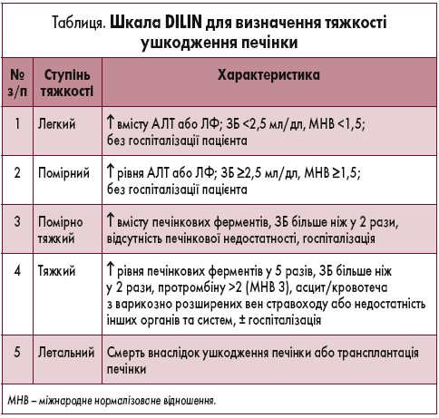
Ушкодження печінки

Slide 25
Діагностика ушкоджень печінки
Для діагностики ушкоджень печінки застосовують ті ж методи, що й при травмі селезінки: КТ, УЗД, методика «пошукового катетера», ангіографія. Радіоізотопне дослідження дозволяє виявити травму жовчних проток. КТ необхідно проводити із застосуванням контрастної речовини, що дозволяє визначити ділянки скупчення крові, наявність активної внутрішньочеревної кровотечі. Наявність активної внутрішньочеревної кровотечі й нестабільна гемодинаміка є показаннями до оперативного втручання, що проводиться в 20– 30 % усіх травм печінки в дітей. У більшості випадків, як і при травмі селезінки, кровотеча спонтанно зупиняється і гемодинамічні показники стабілізуються, що дозволяє проводити консервативне лікування. Одним із методів припинення артеріальної кровотечі з паренхіми печінки, активно розроблюваним нині, є ангіографічна емболізація ушкодженої артерії.

Slide 26
Ушкодження підшлункової залози
Ушкодження підшлункової залози в дітей трапляються досить рідко. Частіше вони відзначаються при поєднаній травмі органів черевної порожнини та заочеревинного простору. Ушкодження підшлункової залози виникають у результаті форсованого удару в епігастральну ділянку (для дітей), найхарактерніший удар — об кермо велосипеда при падінні або в результаті тривалого стиснення верхньої половини живота. Відразу після травми у дітей з’являються найсильніші болі в епігастральній ділянці, розвиваються колапс і шок. Біль може іррадіювати у поперекову ділянку, в лівий реберно-хребетний кут, при значних ушкодженнях біль має оперізувальний характер. Виникає блювання, що при розвитку травматичного панкреатиту стає нестримним. Пульс частий, слабкого наповнення, АТ здебільшого не змінюється. При огляді живота можна виявити сліди травми в епігастральній ділянці (садна, синці), живіт відстає в акті дихання, відзначається болісність над пупком і ліворуч, помірне напруження м’язів живота, особливо виражене в епігастрії. Симптом Щоткіна — Блюмберга слабопозитивний. При динамічному спостереженні відзначається наростання ознак подразнення очеревини.

Slide 27
Діагностика ушкоджень підшлункової залози
Велике значення мають повторні визначення рівня амілази в крові та сечі. У перші години після травми можливо зниження рівня амілази, що пов’язано зі спазмом судин залози. Згодом, чим більше часу минуло вад моменту травми, тим більше виражене підвищення активності ферменту.
Активність ліпази в крові підвищується тільки на 2-гу–3-тю добу після травми.
Додаткові методи дослідження - КТ й УЗД.

Slide 28
Лікування ушкоджень підшлункової залози
При підозрі на забиття підшлункової залози - парентеральне харчування, суворий постільний режим і курс терапії, спрямованої на запобігання розвитку панкреатиту, кожні 4–6 год визначається рівень амілази в крові та сечі.
За відсутності ефекту від консервативної терапії протягом доби, при виявленні значного ушкодження залози, при розриві видільної протоки залози рекомендоване оперативне лікування.
Методика оперативного втручання визначається характером виявлених ушкоджень: від дренування порожнини сальникової сумки до резекції дистальної частини залози або створення панкреатоеюноанастомозу.

Slide 29
УШКОДЖЕННЯ ПОРОЖНИННИХ ОРГАНІВ ЧЕРЕВНОЇ ПОРОЖНИНИ
Частіше травмується, внаслідок анатомо-фізіологічних особливостей, тонка кишка, а саме — її проксимальний відділ біля зв’язки Трейтца й дистальний відділ клубової кишки. Ізольовані проникні розриви шлунка і товстої кишки спостерігаються дуже рідко.
Найчастіші механізми ушкодження:
1. Розтрощення (між передньою черевною стінкою та хребтом) — краш-травма.
2. Розрив брижі або брижового краю кишки.
3. Розрив перерозтягнутої кишкової петлі.
Закриті ушкодження бувають проникними та непроникними. При проникних розривах розвивається клініка перитоніту. Ушкодження порожнинних органів черевної порожнини (шлунка та кишечнику) найчастіше зумовлені відкритими проникними пораненнями.

Slide 30
Розрив шлунку
Клінічна картина розриву шлунка характеризується тяжким шоком і швидким розвитком перитоніту. З’являються різкий біль, особливо виражений в епігастральній ділянці, часті позиви на блювання (блювотної маси при цьому мало, вона може містити домішки крові). Живіт не бере участі в акті дихання, визначаються м’язове напруження і позитивний симптом Щоткіна — Блюмберга, при перкусії нерідко визначається зникнення меж печінкової тупості. Рентгенологічно в черевній порожнині виявляється вільний.

Slide 31
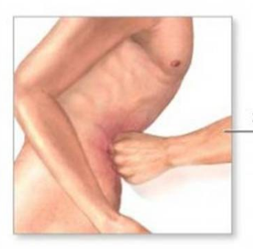
Тупа травма живота
Тупа травма живота може супроводжуватися утворенням гематоми в стінці шлунка, надривами слизової або серозно-м’язової оболонки шлунка.
При цих ушкодженнях стан дитини після травми може бути тяжким, однак протишокова терапія швидко поліпшує стан хворого, клінічна картина перитоніту не розвивається.
При ушкодженні серозно-м’язового шару можуть розвинутися ознаки внутрішньочеревної кровотечі.
При розривах шлунка обов’язкова термінова лапаротомія, виявлений розрив шлунка або надрив серозно-м’язового шару ушивається дворядним швом.
Закрита травма живота

Slide 32
Ушкодження кишечнику
Ушкодження кишечнику підрозділяються на забиття, що супроводжуються утворенням гематом у стінці кишки або надривами стінки; повні розриви стінки кишки з надходженням її вмісту в черевну порожнину.

Slide 33
Рідкісний вид травми кишечнику — його відрив від брижів. Як при закритих, так і при відкритих травмах живота повний розрив кишечнику супроводжується розвитком клінічної картини перитоніту. Дитина скаржиться на біль у животі, який майже завжди супроводжується блюванням. Загальний стан дитини тяжкий. Вона бліда, адинамічна, риси обличчя загострені, пульс частий, слабкого наповнення, температура тіла підвищується.
При пальпації живота визначається різка болісність над місцем ушкодження, з розвитком перитоніту біль поширюється по всьому животу. Виявляються розлите м’язове напруження і позитивний симптом Щоткіна — Блюмберга. На оглядовій рентгенограмі органів черевної порожнини, яку необхідно виконувати у вертикальному положенні пацієнта або в латеропозиції в положенні лежачи, визначається вільний газ у черевній порожнині. Однак відсутність цієї ознаки не виключає ушкодження порожнинного органа. У деяких випадках перфорація кишечнику може бути прикритою або невеликих розмірів, що робить розвиток перитоніту повільнішим. При ушкодженнях кишечнику в перші години відзначається помірний лейкоцитоз зі зрушенням лейкоцитарної формули вліво. У міру розвитку перитоніту лейкоцитоз і зрушення вліво наростають.
Забиття стінки кишки можуть мати безсимптомний перебіг, однак наявність гематоми в стінці кишки може призвести до некрозу стінки, її перфорації та розвитку перитоніту. Особливості клінічного перебігу відзначаються при ушкодженні заочеревинної частини дванадцятипалої кишки. У перші години після травми єдиними проявами ушкодження можуть бути скарги на помірний біль в епігастральній ділянці, пов’язані з формуванням заочеревинної гематоми. Однак згодом інтенсивність болю наростає, він локалізується трохи вище і правіше пупка. Погіршення стану дитини, поява блювання, підвищення температури до 38–39 °С, наростання явищ інтоксикації пов’язані з формуванням заочеревинної флегмони. В епігастральній ділянці визначаються м’язове напруження й різка болісність при пальпації. Біль може визначатися й у поперековій ділянці праворуч. При підозрі на травму заочеревинної частини дванадцятипалої кишки рекомендоване проведення рентгенографії з водорозчинною контрастною речовиною — при проникних розривах контрастна речовина виходить за межі дванадцятипалої кишки.

Slide 34
Причинами розриву прямої кишки у дітей можуть бути: падіння ділянкою промежини на гострий предмет, переломи кісток таза, ушкодження при ректальному вимірюванні температури або введенні газовідвідної трубки.
Розрив внутрішньочеревної частини прямої кишки супроводжується сильним болем внизу живота й у ділянці промежини, блюванням, підвищенням температури, м’язовим напруженням і позитивними симптомами подразнення очеревини в нижніх відділах живота. Можуть відзначатися кров’янисті виділення із прямої кишки.
Встановлений діагноз ушкодження кишечнику є показанням до термінового оперативного втручання після проведення короткочасної протишокової терапії.

